Slide 1
РЕЧЕНИЦЕ ПО ЗНАЧЕЊУ
Српски језик
2. разред

Slide 2
ПОНОВИМО
Јабука је слатка.
Есма прави честитку.
.
Изјавнe реченицe
Имаш ли оловку?
Јеси ли видио дугу?
?
Упитна реченица
!
Ура, идемо на излет!
Све сам погодила!
Узвична реченица

Slide 3
1. Сљедеће реченице повежи са одговарајућим
знаком.
Добар дан
Како си
Прочитао сам занимљиву књигу
Желиш ли да ти је испричам
Ја волим лијепе приче
.
!
?
?
.

Slide 4
2. Правилно препиши реченице и стави одговарајући
знак на крају.
- ПРИЧАЈ НЕ ЧАСУ НА
- УКУСНЕ ПРАВИ БАКА МОЈА КОЛАЧЕ
- ЈЕ ТЕНИСЕР ГОДИНЕ НАЈБОЉИ КО
- ДАЛИСИКУПИОХЉЕБЗАРУЧАК
Не причај на часу!
Моја бака прави укусне колаче.
Ко је најбољи тенисер године?
Да ли си купио хљеб за ручак?

Slide 5
3. Састави по једну изјавну, упитну и узвичну реченицу
о дјевојчици са слике.
Ненси вози бицикл .
Шта ради Ненси ?
Ненси, пази !

Slide 6
4. Пажљиво прочитај реченице. Ако је реченица тачна заокружи ДА, а ако је реченица нетачна заокружи НЕ:
а) Упитном реченицом питамо нешто саговорника. ДА НЕ
б) Узвичне реченице изговарамо тихо и мирно. ДА НЕ
в) Упитном реченицом дајемо одговор на постављено питање. ДА НЕ
г) Данас је лијеп дан. – Ово је изјавна реченица. ДА НЕ

Slide 7
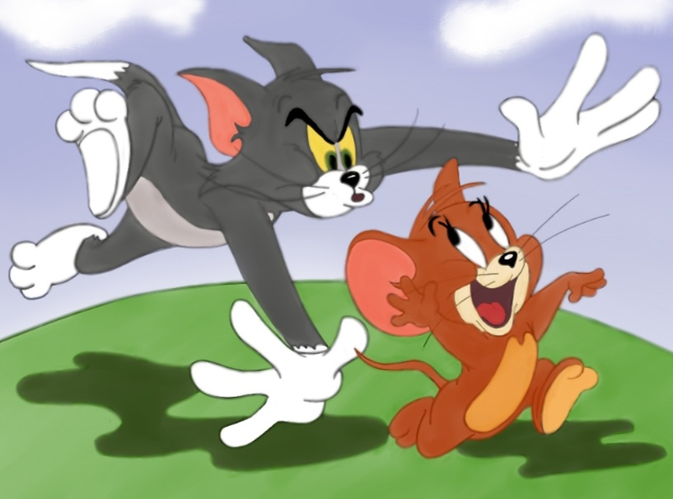
САМОСТАЛАН РАД
1. У облачић упиши одговарајући знак:
Гдје је вјеверица Гледај, ено је
Да ли је на дрвету На храсту је
2. На основу слике напиши по једну
изјавну, упитну и узвичну реченицу.

